Slide 1


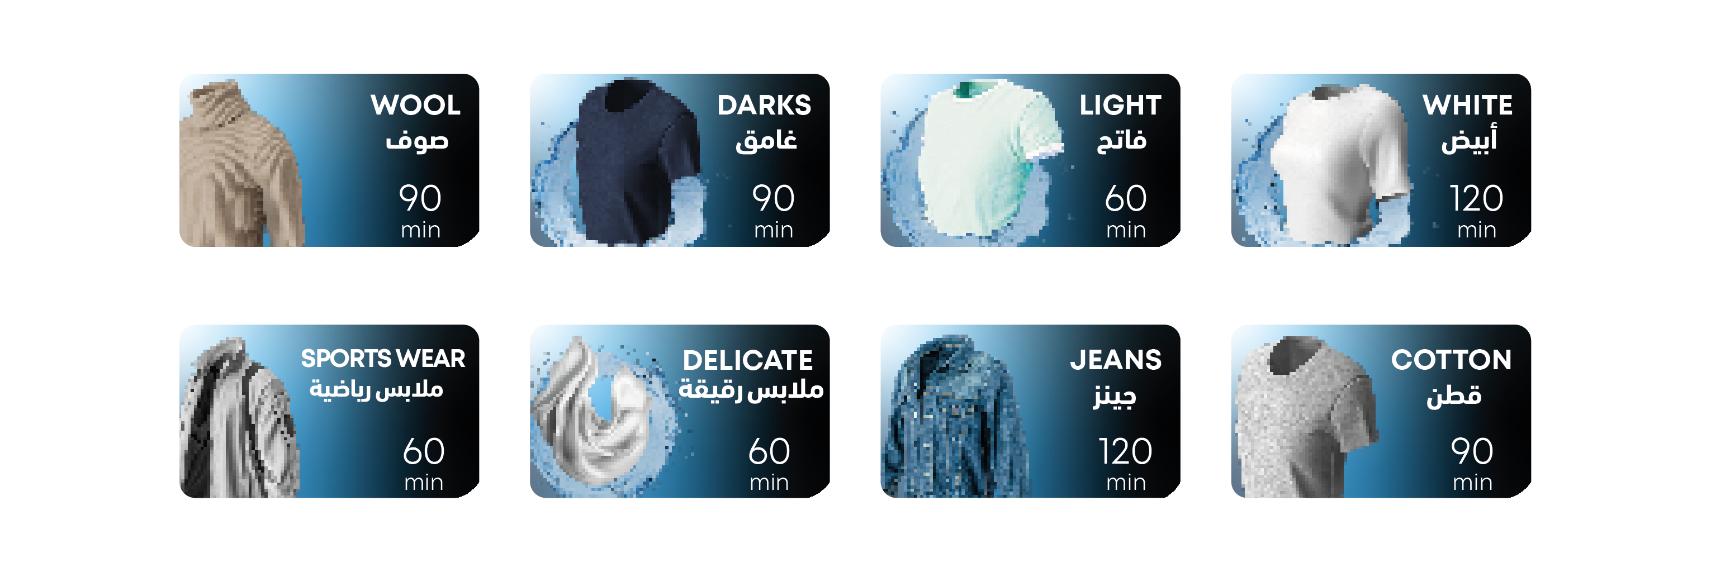

Slide 2


Slide 3




Slide 4



Slide 5


Slide 6


Slide 7
89:59

Slide 8

89:59

Slide 9
89:59

Slide 10
89:59

Slide 11
80:00

Slide 12
60:26

Slide 13

قطن اقتصادي
Eco Cotton
45:00
90
400
3
1
HELLO

Slide 14
جينس
Jeans
45:00
90c
400
3
1

Slide 15
قطن اقتصادي
Eco Cotton
45:00
90c
400
3
1

Slide 16
غسيل يومي
Daily Wash
60:00
90c
1400
1
3

Slide 17
غسيل يومي
Daily Wash
90:00
90c
1400
1
3

Slide 18
غسيل يومي
Daily Wash
45:00
90c
1400
1
3

Slide 19
غسيل يومي
Daily Wash
45:00
90c
1400
1
3

Slide 20
غسيل يومي
Daily Wash
45:00
30c
1400
1
3

Slide 21
غسيل يومي
Daily Wash
45:00
60c
1400
1
3

Slide 22
غسيل يومي
Daily Wash
45:00
60c
1400
1
3

Slide 23
غسيل يومي
Daily Wash
45:00
60c
400
1
3

Slide 24
غسيل يومي
Daily Wash
45:00
60c
600
1
3

Slide 25
غسيل يومي
Daily Wash
45:00
60c
800
1
3

Slide 26
غسيل يومي
Daily Wash
45:00
60c
800
1
3

Slide 27
غسيل يومي
Daily Wash
45:00
60c
800
2
3

Slide 28
غسيل يومي
Daily Wash
45:00
60c
800
3
3

Slide 29
غسيل يومي
Daily Wash
45:00
60c
800
3
3

Slide 30
غسيل يومي
Daily Wash
45:00
60c
800
3
2

Slide 31
غسيل يومي
Daily Wash
45:00
60c
800
3
3

Slide 32
غسيل يومي
Daily Wash
45:00
60c
800
3
3

Slide 33
غسيل يومي
Daily Wash
40:00
60c
800
3
3

Slide 34
غسيل يومي
Daily Wash
30:00
60c
800
3
3

